Slide 1
日内交易项目概况
2017-12-08

Slide 2
总体方案
图例
趋势预测模型
初步完成
已完成
特征提取模型
数据获取模型
正在设计
买卖点预测模型
买卖点匹配模型(止损止盈）
待完成
交易员行为数据

Slide 3




特征提取模型
features
$$f_{tick}$$
Tick Model
$$W_{tick}$$
Data
Model
涨
跌
平
最小化
$$f_{k}$$
$$W_{K}$$
K Model

Slide 4

特征提取: Tick Model
Tick数据：
Train_data: 20160503—20170901, 9:30—13:30 (每天前3小时作为训练)
Test_data: 20160503—20170901, 13:31—14:50 (每天后一小时作为测试)
涨、跌、平阈值：0.12%
预测时间：72s
输入数据时间窗口：4min
最佳Model:
成交价 | 成交量 | 加权平均叫卖价 | 加权平均叫卖量 | 加权平均叫买价 | 加权平均叫买量
单通道CNN+RNN1
$$f_{tick}$$
单通道CNN+RNN2
Tick data
单通道CNN+RNN3
最小化
单通道CNN+RNN4
单通道CNN+RNN5
单通道CNN+RNN6

Slide 5
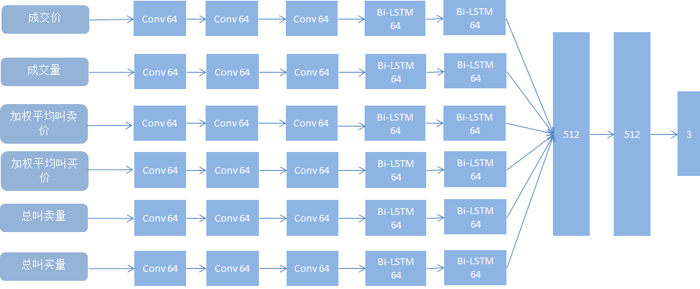
特征提取: Tick Model
Tick数据不同维度之间相关性较差，比如成交价和成交量之间的几乎没有相关性。因此可以采用多通道架构来分别研究不同字段之间的相关性。模型每个通道采用CNN+RNN模型来提取特征：CNN用于提取局部时间段之间的关系，RNN用于提取整个时间短段的关系。
多通道模型对每个字段分别采用CNN+RNN模型提取特征，然后将所有通道提取的特征拼接起来，最后经过MLP分类模型进行分类。

Slide 6
特征提取: Tick Model
与传统CNN和RNN模型进行对比：
数据平滑处理降低了问题的复杂度，去除了一定噪声，有助于提升模型的识别准确率。此外，多通道模型更适用于当前数据，即不同字段的数据应当独立进行分析。目前多通道模型能够在未知数据上得到63.80%的正确率
模型名称 | 是否多通道 | 是否平滑处理 | 正确率 | 结论
CNN | 否 | 否 | 54.78 | Base Line
CNN | 否 | 是 | 60.97 | 采用平滑处理后模型的性能得到提升，说明平滑处理能降低问题复杂度。
RNN | 否 | 否 | 54.39 | Base Line
RNN | 否 | 是 | 60.49 | 采用平滑处理后模型的性能得到提升，说明平滑处理能降低问题复杂度。进一步说明了模型的有效性。
MC-CNN+RNN | 是 | 否 | 60.04 | 多通道模型，在未平滑处理的数据上能达到与传统CNN、RNN加平滑处理后的相当效果
MC-CNN+RNN | 是 | 是 | 63.80 | 进一步验证了多通道模型和平滑处理的有效性。

Slide 7
特征提取: Tick Model
最佳实验结果：
通过Tick数据预测股票涨、跌、平的最高正确率为63.80%
Tick特征提取模型采用多通道CNN+RNN模型
 |  |  | 预测类别
 |  | hold | up | down | precision | MACC
 | hold | 5986 | 752 | 453 | 0.8324
真实类别 | up | 1186 | 1033 | 194 | 0.4281 | 0.5190
 | down | 1498 | 338 | 774 | 0.2966
 | Recall | 0.6904 | 0.4866 | 0.5447 | 0.6380
 | MREC |  | 0.5739 |  |  | 0.5465

Slide 8

特征提取: K Model
1分钟K线指标：
Train_data: 20160308—20170901, 9:30—13:30
Test_data: 20160308—20170901, 13:31—14:50
预测时间：5min
数据窗口：20min
涨跌平阈值：0.15%
BIAS | BOLL | DMI | EXPMA | KDJ | MA | MACD | RSI
单通道-CNN
$$f_{k}$$
单通道-RNN1
K data
单通道-RNN2
最小化
单通道CNN+RNN
多通道CNN+RNN

Slide 9
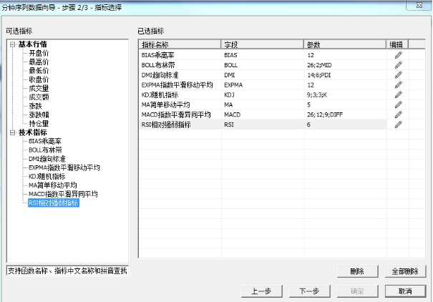
特征提取: K Model
从WIND终端提取的量化指标，后期改用Talib手动计算

Slide 10
特征提取: K Model
模型结构
其中C(Convolutional)表示卷积层，用于构造CNN模型。
[?]*8表示8通道模型，分别对应K线数据的8个指标。
模型Id | 多通道？ | 层数 | 模型结构
CNN | 否 | 5 | Input-C64-C48-FC128-FC3
RNN_1 | 否 | 6 | Input-BiLSTM128-BiLSTM128-LSTM96-FC256-FC3
RNN_2 | 否 | 6 | Input-BiLSTM128-BiLSTM128-LSTM96-FC512-FC3
MC-CNN-RNN_1 | 是 | 6 | Input-[C48-BiLSTM128-BiLSTM64]*8-FC256-FC3
MC-CNN_RNN_2 | 是 | 6 | Input-[C48-BiLSTM128-BiLSTM96]*8-FC256-FC3

Slide 11
特征提取: K Model
从表中可以看出：1）在正确率方面单通道模型表现性能相当；2）多通道模型的正确率要比单通道高；3）从召回率方面，CNN模型召回率较低，RNN相关的模型具有较高的召回率。而采用多通道的CNN+RNN模型则介于RNN与CNN之间。
模型Id | 正确率 | Recall_U | Recall_D | Recall_H | M_Recall
CNN | 65.22 | 62.49 | 60.44 | 68.19 | 63.71
RNN_1 | 65.83 | 70.10 | 68.30 | 64.26 | 67.55
RNN_2 | 65.80 | 71.99 | 62.35 | 65.67 | 66.67
MC-CNN_RNN_1 | 66.03 | 65.69 | 60.79 | 68.45 | 64.97
MC-CNN_RNN_2 | 65.94 | 62.01 | 61.35 | 69.47 | 64.28

Slide 12
特征提取: K Model
单个模型：
单通道CNN
单通道RNN1 单通道RNN2
单通道CNN+RNN 多通道CNN+RNN
 |  |  | Predict
 |  | hold | up | down | precision
 | hold | 6981 | 978 | 1326 | 0.7519
True | up | 1426 | 2161 | 406 | 0.5412
 | down | 1830 | 319 | 2646 | 0.5518
 | recall | 0.6819 | 0.6249 | 0.6044 | 0.6522
 |  |  | Predict
 |  | hold | up | down | precision
 | hold | 7893 | 661 | 731 | 0.8501
True | up | 1833 | 1927 | 233 | 0.4826
 | down | 2557 | 161 | 2077 | 0.4332
 | recall | 0.6426 | 0.7010 | 0.6830 | 0.6583
 |  |  | Predict
 |  | hold | up | down | precision
 | hold | 7544 | 564 | 1177 | 0.8125
True | up | 1830 | 1804 | 359 | 0.4518
 | down | 2113 | 138 | 2544 | 0.5306
 | recall | 0.6567 | 0.7199 | 0.6235 | 0.6580
 |  |  | Predict
 |  | hold | up | down | precision
 | hold | 6901 | 1061 | 1323 | 0.7432
True | up | 1328 | 2236 | 429 | 0.5600
 | down | 1705 | 309 | 2781 | 0.5800
 | recall | 0.6947 | 0.6201 | 0.6135 | 0.6594
 |  |  | Predict
 |  | hold | up | down | precision
 | hold | 7113 | 839 | 1333 | 0.7661
True | up | 1493 | 2037 | 463 | 0.5101
 | down | 1786 | 225 | 2784 | 0.5806
 | recall | 0.6845 | 0.6569 | 0.6079 | 0.6603

Slide 13
特征提取: K Model
五个Model融合：
融合方式：
Averaging: Voting:
目前K线Model涨跌平能够达到的最佳效果是66.26%
K Mode主要用于提取K线特征，为后面买、卖点选取模型做准备
 |  |  | Predict
 |  | hold | up | down | precision
 | hold | 7424 | 775 | 1086 | 0.7996
True | up | 1612 | 2023 | 358 | 0.5066
 | down | 2078 | 199 | 2518 | 0.5251
 | recall | 0.6680 | 0.6750 | 0.6355 | 0.6620
 |  |  | Predict
 |  | hold | up | down | precision
 | hold | 7408 | 773 | 1104 | 0.7978
True | up | 1621 | 2016 | 356 | 0.5049
 | down | 2044 | 199 | 2552 | 0.5322
 | recall | 0.6690 | 0.6747 | 0.6361 | 0.6626
$$f_{k}$$

Slide 14

买、卖点预测模型
交易员行为数据:
20160318—20160531，股票002460，1103条数据
Train_data: 20160318—20160512 (买、卖点共835条)
人工添加无操作点（Hold）584个（5分钟涨跌幅小于0.06%）
Test_data: 20160513—20160531 (买、卖点共268条)
人工添加无操作点（Hold）211个（5分钟涨跌幅小于0.06%）
Model：
$$f_{tick}$$
Tick Model
行情数据
XGBoost Model
交易员行为数据
最小化
K Model
$$f_{k}$$

Slide 15
买、卖点预测模型
采用XGBoost算法在上节生成的数据中训练模型。XGBoost参数设置如下表所示：
参数 | 取值范围 | 参数 | 取值范围
Max_depth | [2, 3, 4] | Gamma | [0.1, 0.15, 0.2, 0.25]
subsamples | [0.5, 0.6, 0.7, 0.8] | colsample | [0.1, 0.2, 0.4, 0.5]
Min_child_weight | [1, 2, 3, 5] | Num_boost_round | 60
XGBoost参数的具体含义和作用可以参考XGBoost说明文档：http://xgboost.readthedocs.io/en/latest/，这里不做赘述。

Slide 16
买、卖点预测模型
实验结果：
在现有交易员操作数据下训练出的模型对交易员操作识别准确率57.36
解释：通过学习已知交易员操作数据，对未来交易员操作买卖点的识别准确率
由于交易员操作数据非常有限（可用于训练的不到900条，所以使用XGB）导致模型性能较差
通过增加交易员数据，有望大幅提升买卖点模型的准确率。
 |  |  | Predict
 |  | Hold | Buy | Sale | precision
 | Hold | 158 | 16 | 27 | 0.7861
True | Buy | 58 | 62 | 9 | 0.4806
 | Sale | 69 | 21 | 49 | 0.3525
 | recall | 0.5544 | 0.6263 | 0.5765 | 0.5736

Slide 17
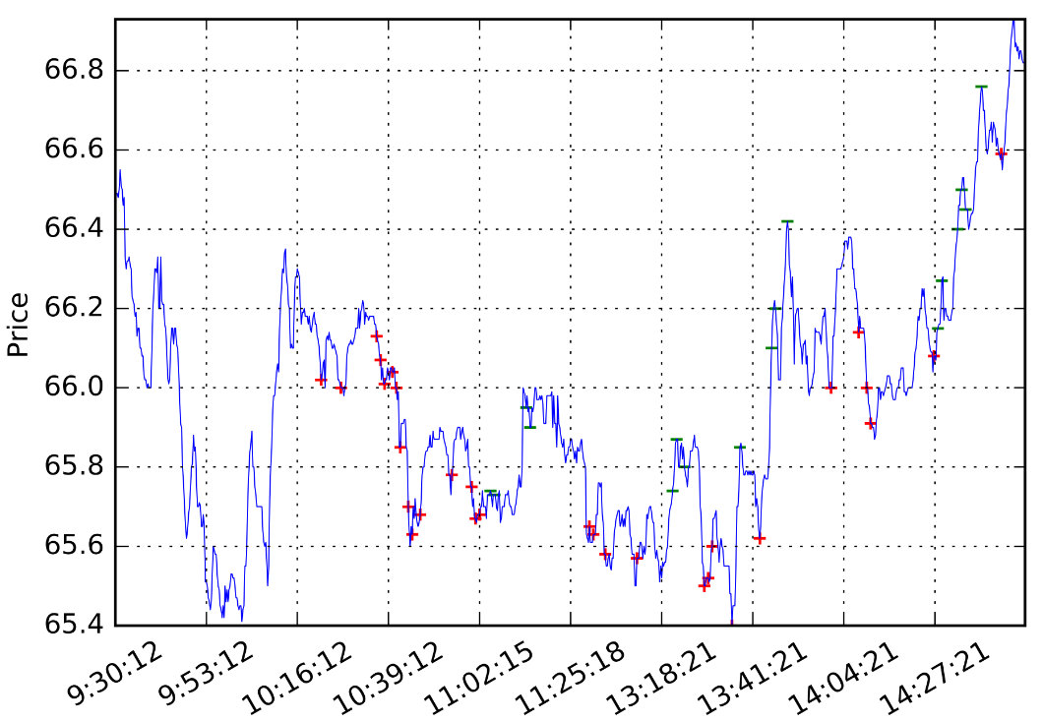
买、卖点预测模型
利用买、卖点预测模型标注买卖点，置信度为0.6。
短期预测20160606，+：买入点；—：卖出点

Slide 18
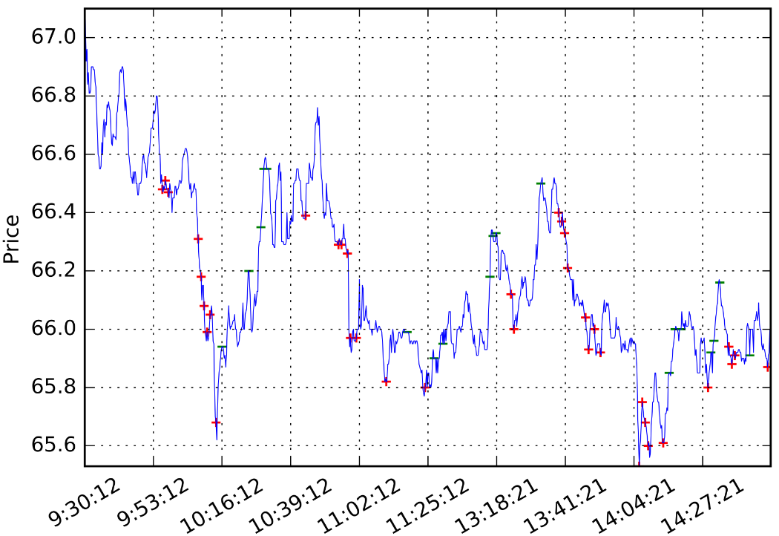
买、卖点预测模型
利用买、卖点预测模型标注买卖点，置信度为0.6。
短期预测20160607，+：买入点；—：卖出点

Slide 19
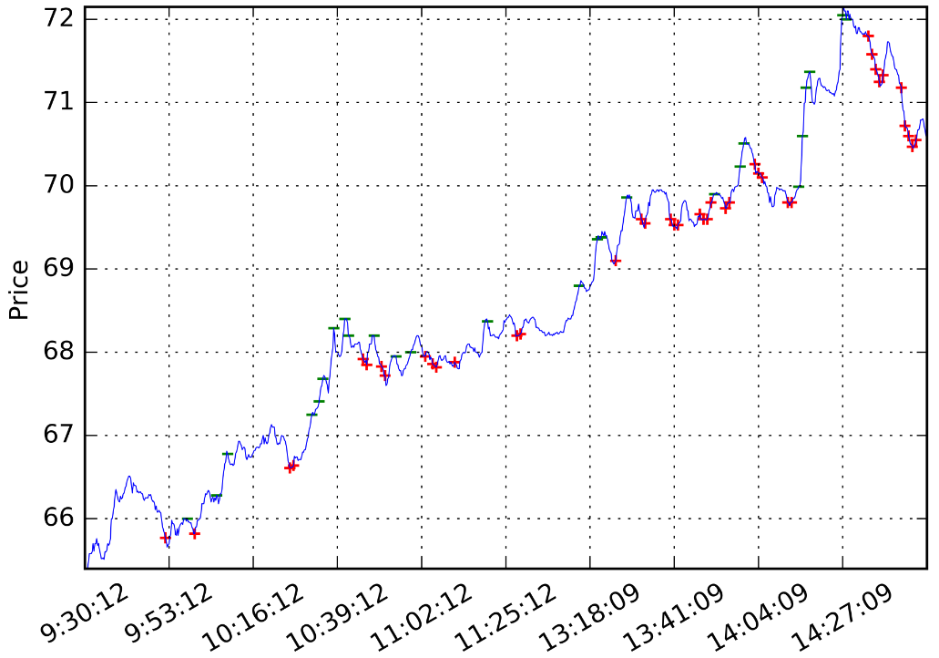
买、卖点预测模型
利用买、卖点预测模型标注买卖点，置信度为0.6。
短期预测20160608，+：买入点；—：卖出点

Slide 20
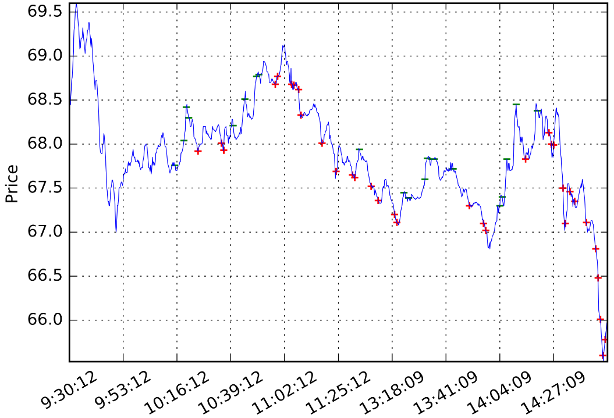
买、卖点预测模型
利用买、卖点预测模型标注买卖点，置信度为0.6。
短期预测 20160613，+：买入点；—：卖出点

Slide 21
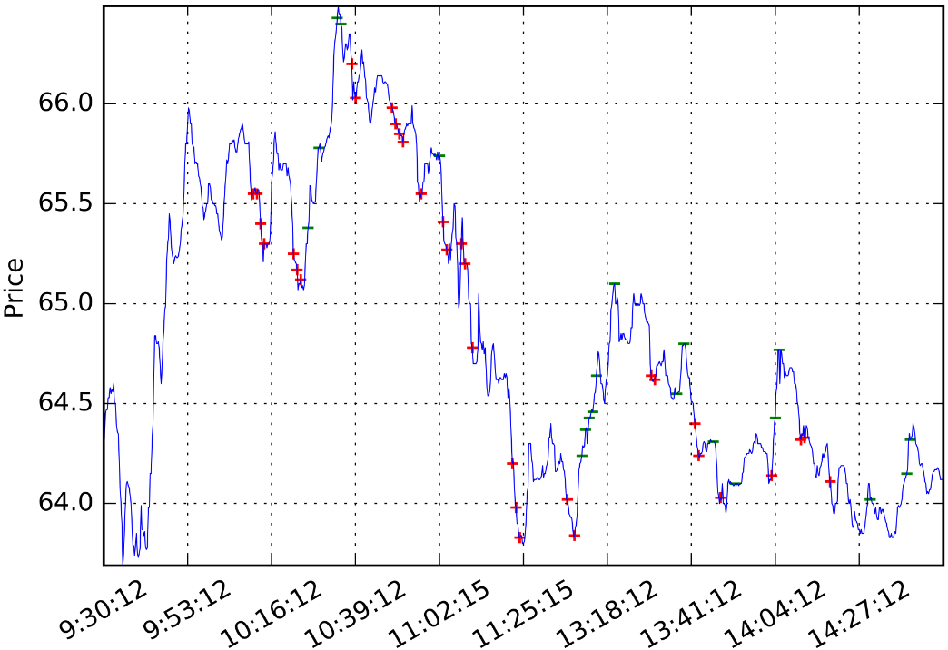
买、卖点预测模型
利用买、卖点预测模型标注买卖点，置信度为0.6。
短期预测 20160614，+：买入点；—：卖出点

Slide 22
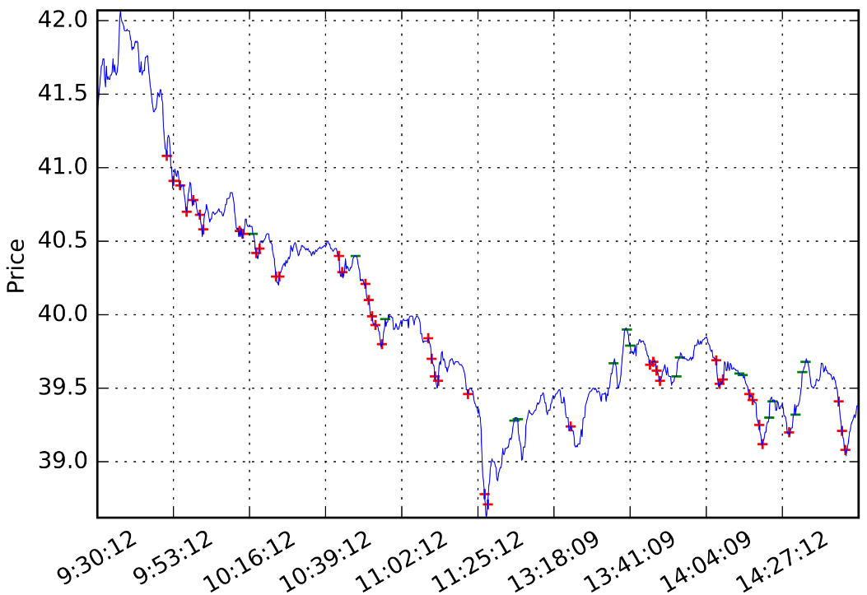
买、卖点预测模型
利用买、卖点预测模型标注买卖点，置信度为0.6。
长期预测 20170601，+：买入点；—：卖出点

Slide 23
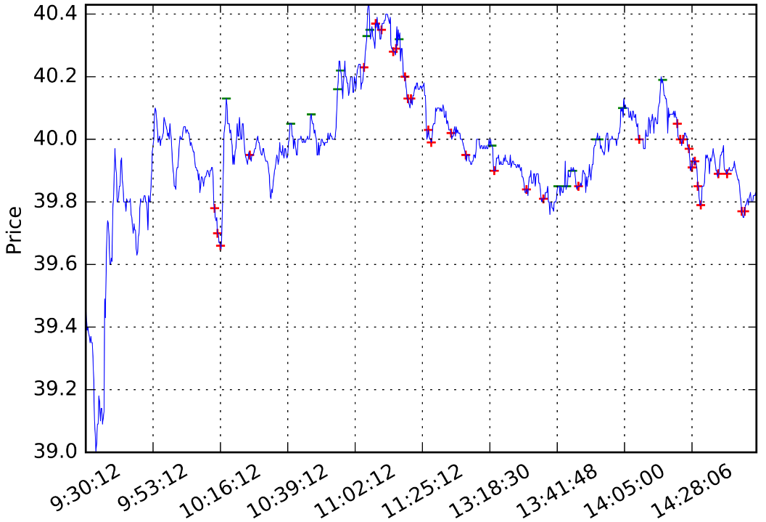
买、卖点预测模型
利用买、卖点预测模型标注买卖点，置信度为0.6。
长期预测 20170605，+：买入点；—：卖出点

Slide 24
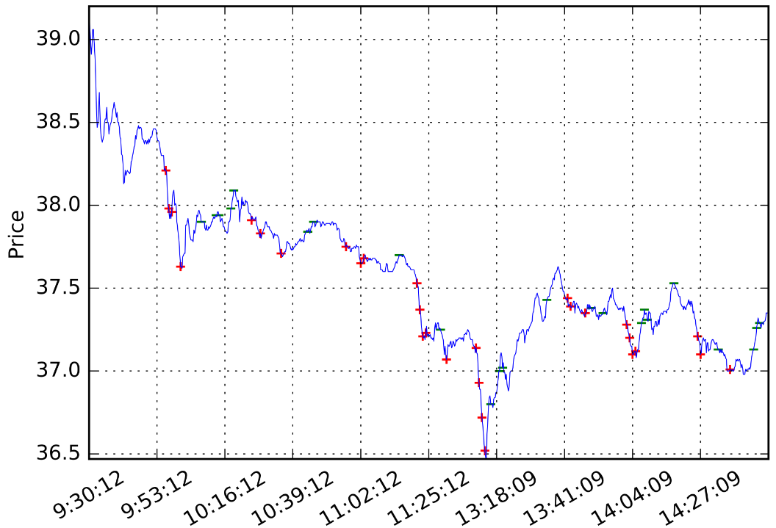
买、卖点预测模型
利用买、卖点预测模型标注买卖点，置信度为0.6。
长期预测 20170606，+：买入点；—：卖出点

Slide 25
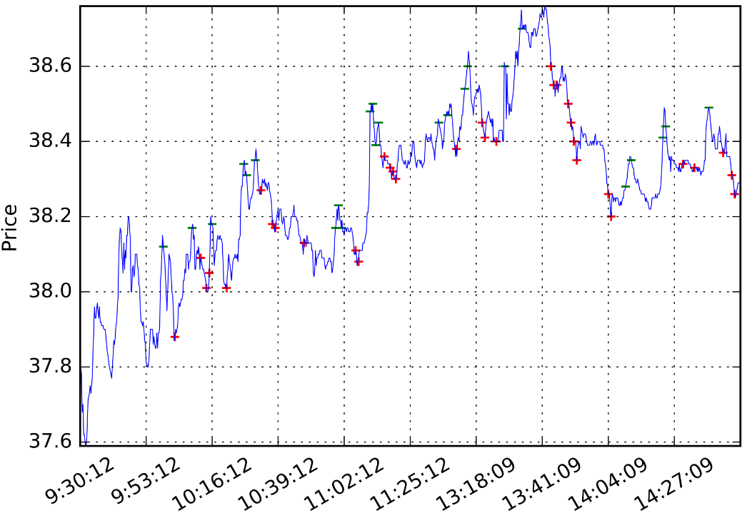
买、卖点预测模型
利用买、卖点预测模型标注买卖点，置信度为0.6。
长期预测 20170607，+：买入点；—：卖出点

Slide 26
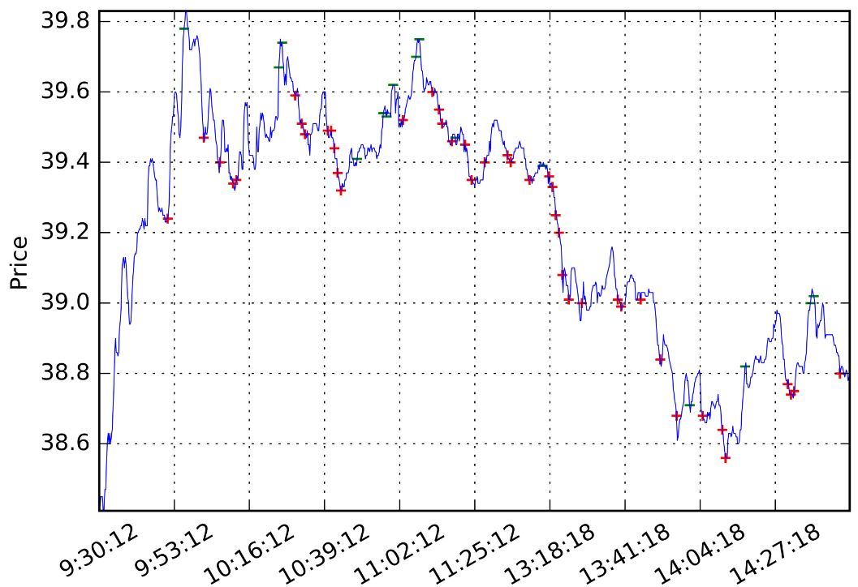
买、卖点预测模型
利用买、卖点预测模型标注买卖点，置信度为0.6。
长期预测 20170608，+：买入点；—：卖出点

Slide 27
买、卖点预测模型
结果分析：
买、卖点预测模型对于长期（2017年6月）和短期（2016年6月）具有相似的效果，说明：
1. 特征提取模型能够提取一般性的特征
2. 交易员的操作行为具有一般性规律
买、卖点预测效果有待提高，主要因素有：
1. 交易员的操作数据（更多的操作数据，能学到更一般性的操作模式）
2. 无操作点的选择（目前是选择5分钟涨跌幅<0.06%的点作为无操作点），无操作点对模型性能影响较大，需进一步讨论如何设计。

Slide 28
买、卖点预测模型
直接采用买卖点进行交易：
买、卖点选取方式：第一个B(S)点与最近一个S(B)进行匹配
比如：模型预测BS序列为 B-B-H-H-S-H-S-S-B
则匹配的买卖点为：B-B-H-H-S-H-S-S-B（相同颜色为一对BS操作）
具体收益见下页

Slide 29
买、卖点预测模型
操作
收益
统计
 | 置信度 | 0 | 0.1 | 0.2 | 0.3 | 0.4 | 0.5 | 0.6 | 0.7 | 0.8
20160606 | 每笔净利润 (%) | -0.03 | -0.03 | -0.03 | -0.03 | -0.02 | 0.01 | 0.07 | 0.14 | 0.17
20160607 | 每笔净利润(%) | -0.08 | -0.08 | -0.08 | -0.08 | -0.08 | -0.21 | -0.24 | -0.28 | 0.26
20160608 | 每笔净利润(%) | -0.01 | -0.01 | -0.01 | -0.01 | -0.01 | 0.03 | 0.15 | 0.44 | -
20160613 | 每笔净利润(%) | -0.08 | -0.08 | -0.08 | -0.08 | -0.11 | -0.07 | -0.25 | 0.37 | -
20160614 | 每笔净利润(%) | -0.03 | -0.03 | -0.03 | -0.03 | -0.01 | 0 | -0.28 | -1.1 | -
20160615 | 每笔净利润(%) | -0.04 | -0.04 | -0.04 | -0.04 | -0.04 | -0.09 | -0.07 | -0.01 | -0.04
20160616 | 每笔净利润(%) | -0.5 | -0.5 | -0.5 | -0.5 | -0.14 | -0.21 | -0.27 | -0.28 | -
20171009 | 平均净利润(%) | -0.2 | -0.2 | -0.2 | -0.2 | -0.19 | -0.21 | -0.32 | -4.17 | -
20171010 | 平均净利润(%) | -0.11 | -0.11 | -0.11 | -0.11 | -0.1 | -0.05 | -0.07 | -0.14 | 0.45
20171011 | 平均净利润(%) | -0.15 | -0.15 | -0.15 | -0.15 | -0.16 | -0.14 | -0.21 | -0.33 | -
20171012 | 平均净利润(%) | -0.01 | -0.01 | -0.01 | -0.01 | -0.01 | 0.07 | 0.21 | 0.13 | 0.92
20171013 | 平均净利润(%) | -0.03 | -0.03 | -0.03 | -0.03 | -0.03 | -0.11 | 0.05 | -0.58 | 0.97
Average |  | -0.106 | -0.106 | -0.106 | -0.106 | -0.075 | -0.082 | -0.103 | -0.484 | 0.455
操作
次数
统计
 | 置信度 | 0 | 0.1 | 0.2 | 0.3 | 0.4 | 0.5 | 0.6 | 0.7 | 0.8
20160606 | BS操作数 | 49 | 49 | 49 | 49 | 47 | 25 | 9 | 5 | 1
20160607 | BS操作数 | 45 | 45 | 45 | 45 | 45 | 19 | 10 | 5 | 1
20160608 | BS操作数 | 45 | 45 | 45 | 45 | 43 | 29 | 17 | 8 | -
20160613 | BS操作数 | 40 | 40 | 40 | 40 | 38 | 22 | 9 | 5 | -
20160614 | BS操作数 | 44 | 44 | 44 | 44 | 43 | 31 | 12 | 2 | -
20160615 | BS操作数 | 52 | 52 | 52 | 52 | 49 | 30 | 14 | 5 | 1
20160616 | BS操作数 | 40 | 40 | 40 | 40 | 37 | 23 | 12 | 5
20171009 | BS操作数 | 45 | 45 | 45 | 45 | 41 | 22 | 13 | 1 | -
20171010 | BS操作数 | 40 | 40 | 40 | 40 | 39 | 22 | 10 | 4 | 1
20171011 | BS操作数 | 48 | 48 | 48 | 48 | 45 | 32 | 14 | 3 | -
20171012 | BS操作数 | 48 | 48 | 48 | 48 | 48 | 29 | 17 | 5 | 1
20171013 | BS操作数 | 44 | 44 | 44 | 44 | 42 | 27 | 12 | 2 | 1
Average |  | 45.0 | 45.0 | 45.0 | 45.0 | 43.1 | 25.9 | 12.4 | 4.2 | 1.0

Slide 30
买、卖点预测模型
BS操作收益分析：
我们选择了7天近期和5天远期，共13天的数据进行买卖点匹配操作。以印花税为0.1%和手续费为0.02%为标准来计算净利润。分别在不同置信度[0, 0.1, 0.2, 0.3, 0.4, 0.5, 0.6, 0.7, 0.8]下做BS匹配操作。从表中可以看出只有在置信度为0.8情况下的操作净利润为0.455%，其余置信度下操作均为亏损。所以简单的依靠买卖点来判定模型来匹配操作时不可取的。因此需要设计买卖点匹配模型，来从宏观上确定最优的买卖点对，从而达到更高收益。

Slide 31
买、卖点匹配模型
两种方案：
1. 基于操作员交易行为
目标：根据交易员的B-S操作来发掘买、卖点之间的内在关系，并最终根据给定一个操作B（S），模型能够给出在t时刻的对应操作。
a. 将交易员操作数据进行成对组合，构造B—S样本对
b. 对交易员没操作的点，按一定规则选取B(S)—H样本对
c. 采用这些样本对来训练BS匹配模型
难点：
a. 需要较多数量的交易员操作数据
b. 对无操作点的选取具有一定依赖，需人工选取无操作的点对
2. 基于通用AI:
目标：设计一个价值评价准则，让Agent根据当前股票行情自动学习买卖操作点（类似AlphaGo）
a. Agent通过随机尝试一定次数的操作行为，根据价值评价准则得到每次操作的收益
b. 通过最大化收益，Agent能在任意状态下给出最优操作
难点：
a. 价值评价的设计：设计每个状态下不同操作的收益
b. Agent模型设计
c. 股市环境的建模：如何根据Agent操作，给出有效的操作收益

Slide 32
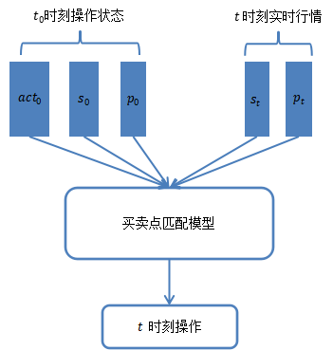
买、卖点匹配模型
买卖点匹配模型框图

Slide 33
改进方向
数据获取模型：
1. 股票板块指数（确定股票所在板块）
2. 板块龙头股指数（指出所在版块的龙头股）
特征提取模型：
3. K线指标的参数选择（不同参数所能反应的股票特征不同）
B-S预测模型：
4. 更多交易员操作数据（目前只有2个月的，至少需要一年以上）
5. 无操作点的选取策略
B-S匹配模型：
6. B-H，S-H点对的选取（方案一）
7. 每次操作的价值评价策略（方案二）
8. 如何判断交易员的每个点的好坏（方案二）
根据交易员操作数据，学习交易员操作评价模型？（这个值得一试，类似AlphaGo的价值评价网络）

Slide 34
End

